Slide 1
웹페이지 구축을 위한
Javascript
301-2.브라우저 콘솔
이호진

Slide 2





01[HTML+CSS+ JAVASCRIPT]
브라우저 콘솔

Slide 3
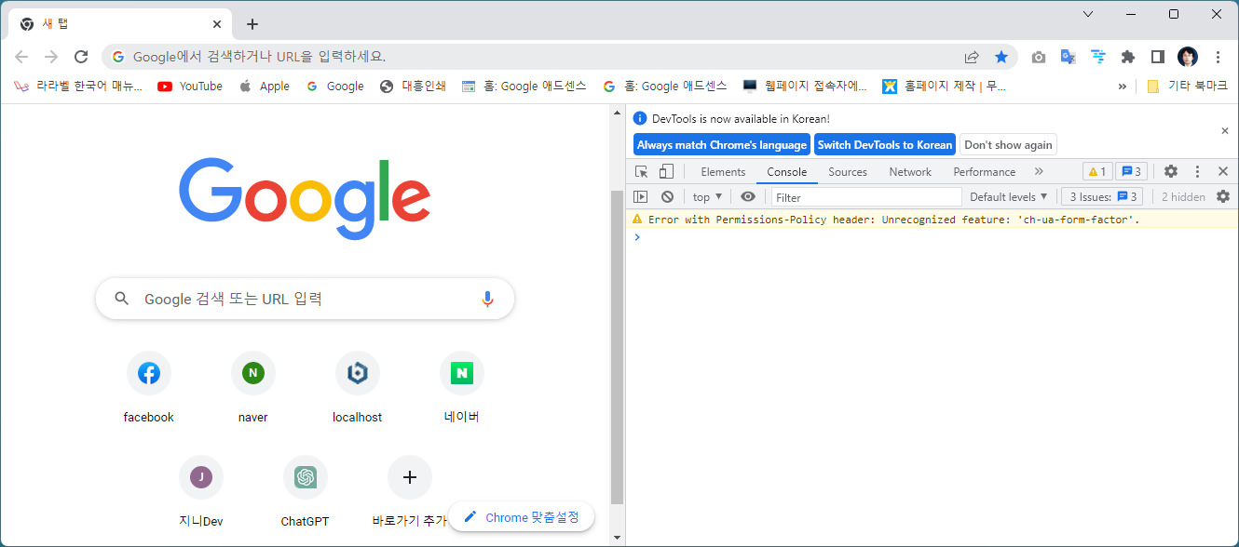
크롬 개발자도구
F12키 입력

Slide 4
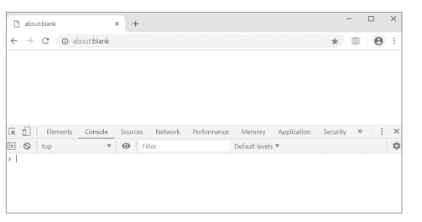
도구 창의 콘솔 도구
콘솔 창은 직접 자바스크립트 명령을 실행하고 결과를 확인할 수 있는 영역

Slide 5
02[HTML+CSS+ JAVASCRIPT]
콘솔출력

Slide 6


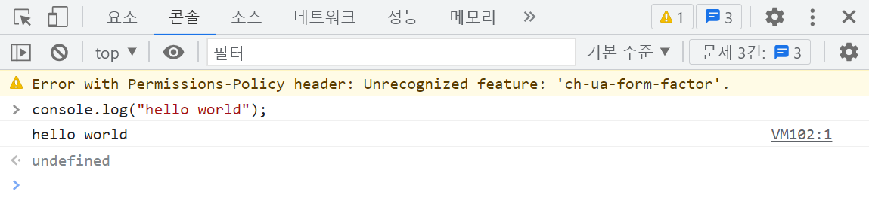
코드 실행
코드 실행하기(1): 구글 크롬 콘솔에서 실행하기
01: 구글 크롬의 주소창에 about:blank를 입력해 크롬이 기본적으로 제공하는 빈 페이지로 들어가기
02: 단축키 Ctrl + Shift + I (알파벳 ‘아이’)를 눌러 개발자 도구를 실행하고 [Console] 탭을 클릭
03: 코드를 입력하고 Enter 키를 누르면 곧바로 코드 실행을 확인
> console.log("Hello JavaScript...!") → [Enter]
04: 코드의 실행 결과가 다음과 같이 나오는 것을 확인
입력한 코드
console.log()로 출력된 내용
해당 줄의 결과

Slide 7
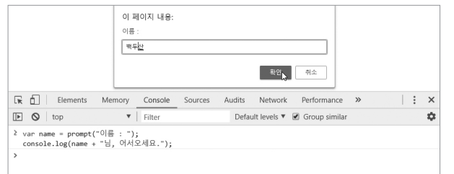
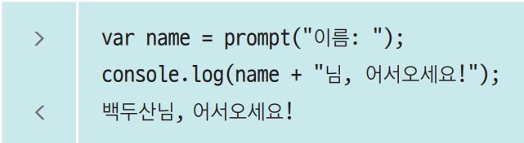
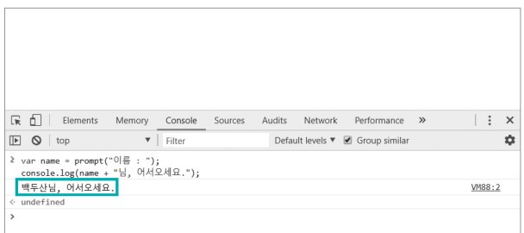
콘솔 출력하기
console.log( ) 함수
괄호 안의 내용을 콘솔 창에 출력

Slide 8
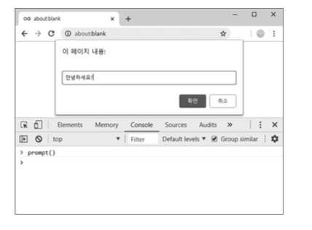


자바스크립트의 입력과 출력
사용자 입력 값 받기 – prompt( ) 함수
사용자에게 값을 입력받을 때 가장 쉽게 사용할 수 있는 함수

Slide 9
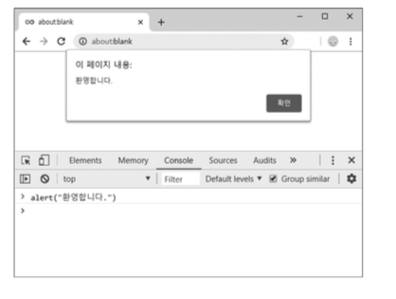

자바스크립트의 입력과 출력
알림 창으로 출력하기 – alert( ) 함수
웹 브라우저 화면에서 간단한 알림 내용을 출력

Slide 10
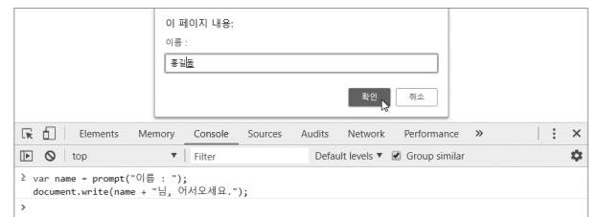

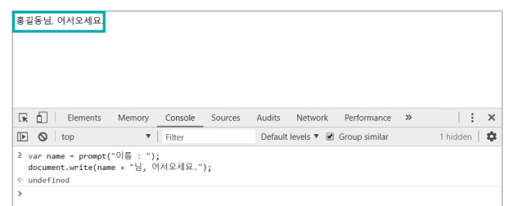
자바스크립트의 입력과 출력
웹 브라우저 화면에 출력하기 – document.write( ) 함수
결괏값을 웹 브라우저 화면에 출력

Slide 11
03[HTML+CSS+ JAVASCRIPT]
콘솔팁

Slide 12

콘솔 창 팁
콘솔 창에 소스가 가득했을 때 내용을 지우려면 콘솔 창 위에 있는 클릭
이전에 입력했던 소스를 똑같이 입력하려면 콘솔 창에서 위로 화살표 또는 아래로 화살표 클릭
콘솔 창이 지워져도 이전에 입력했던 내용이 사라진 것은 아니므로 이전 소스를 찾아서 입력할 수 있음
콘솔 창에 나타나는 undefined는 오류가 아님.
콘솔 창에서는 한번에 한 줄씩 명령을 실행한 후 그 결과를 콘솔 창에 표시함
딱히 결괏값이 없는 명령을 실행했을 경우에는 결괏값 대신 undefined라고 표시함.
예를 들어, alert() 함수는 화면에 창을 표시하고 나면 따로 결괏값이 없기 때문에 undefined라고 나타남.

